Slide 1
EPOC en el Adulto Mayor
Ademir Estrada Fuentes
Medicina Interna
Geriatría
Hospital Clínico Universidad de Chile
Marzo 2018

Slide 2
Introducción
Definiciones
Envejecimiento
Diagnostico
Diagnostico diferencial
Evaluación de la gravedad
Tratamiento
Conclusiones

Slide 3
Introducción

Slide 7
VGI
Social
Funcional
Mental
Biomédico

Slide 8
Definiciones
La EPOC es una enfermedad frecuente, prevenible y tratable, se caracteriza por una limitación persistente del flujo aéreo que normalmente es progresiva y se asocia a una respuesta inflamatoria acentuada y crónica de las vías respiratorias y los pulmones ante la exposición a partículas o gases nocivos. Las exacerbaciones y comorbilidades, contribuyen a la gravedad general en cada paciente en lo individual
Esta definición no utiliza los términos bronquitis crónica ni enfisema y excluye al asma (limitación reversible del flujo aéreo).

Slide 9
Envejecimiento
Reducción progresiva de la “compliance” (distensibilidad) de la pared torácica
Reducción de la resistencia de los músculos respiratorios
Cambios anatómicos en parénquima pulmonar y vías respiratorias periféricas
Cambios en la forma del tórax debido a osteoporosis y cifosis pueden inducir ineficiencias en la pared torácica

Slide 10
Envejecimiento
Las consecuencias funcionales de estos cambios son “disminución de las presiones inspiratorias y espiratoria máximas” (Enright et al 1994), junto a la capacidad vital forzada (CVF) y a una disminución de la eficiencia en el intercambio de gases.
Considerar además, los resultados de la espirometría de 4634 no fumadores, adultos sin un diagnóstico o síntomas de EPOC, en una población Estados Unidos, y encontraron que tanto hombres como mujeres evidenciaron una reducción del volumen espiratorio en un segundo (VEF1) de alrededor de 200 a 300ml cada década entre los 20 y los 70 años (Hankinson et al 1999)

Slide 11
Envejecimiento

Slide 13
Diagnostico
Síntomas respiratorios crónicos: tos, expectoración y disnea.
Antecedentes de exposición a sustancias inhaladas irritantes (humo de tabaco, agentes ocupacionales y humo de combustibles) en forma prolongada (años).
Demostración de enlentecimiento del flujo aéreo (VEF1) habitualmente progresivo que persiste después de la inhalación de broncodilatadores y frecuentemente acompañado de atrapamiento de aire demostrado por aumento del volumen residual pulmonar y que se asocia con la limitación de la capacidad física en ejercicio.

Slide 14
Diagnostico
Se considerará el diagnóstico clínico de EPOC para incluirlo en el Programa de Garantías Explícitas, a pacientes que han desarrollado síntomas por más de 6 meses y que posean demostración espirométrica de obstrucción bronquial irreversible. (VEF1/CVF <70% y VEF1 <80% post broncodilatador).
Este criterio fijo, para considerar la existencia de obstrucción posee algún grado de “diagnóstico en exceso” en adultos mayores, pero su simplicidad hace aconsejable su aplicación en el criterio de ingreso al programa de GES

Slide 15
Diagnostico
Consideraciones
En el mundo real los pacientes diagnosticados con EPOC son una minoría (Joo et al, 2011)
20% de los adultos mayores pueden ser incorrectamente diagnosticados, siguiendo los criterios espirométricos, sin tener cuenta los síntomas y los factores de riesgo.
Limitaciones para desarrollar el test, fatiga, falta de coordinación o deterioro cognitivo.

Slide 18
Diagnostico Diferencial
Insuficiencia cardiaca descompensada
Asma
Bronquiectasias
Obstrucción de vía aérea superior
Tos secundaria a IECA
Tumores de aparato respiratorio
Bronquiolitis obliterante
LCFA secundaria a secuelas
TBC
Fibrosis quística

Slide 19
Evaluación de la Gravedad
Gravedad del EPOC
Síntomas
Grado de limitación del flujo aéreo (Espirometría)
Riesgo de exacerbaciones
Comorbilidades

Slide 20
Síntomas
La Prueba de la Evaluación de la EPOC (CAT COPD Assesment Test); este cuestionario se encuentra validado y disponible en forma gratuita en español (www.catestonline.org)
Además está el cuestionario clínico para la EPOC (CCQ Clinical COPD Questionnaire)
No olvidar que la escala modificada del Consejo Británico de Investigación Médica (mMRC modified British Medical Research Council Scale) proporciona exclusivamente una evaluación de la disnea

Slide 24
Limitación del flujo aéreo
En pacientes con una relación VEF1/CVF < 0.7
GOLD 1: Leve – VEF1 ≥ 80% del teórico
GOLD 2: Moderada – 50% ≤ VEF1 < 80% del valor teórico
GOLD 3: Grave – 30% ≤ VEF1 < 50% del valor teórico
GOLD 4: Muy grave - < 30% del valor teórico

Slide 25
Evaluación del riesgo de exacerbaciones: Una exacerbación de la EPOC se define como un episodio agudo caracterizado por un agravamiento de los síntomas respiratorios del paciente que trasciende las variaciones normales diarias y precisa un cambio en la medicación

Slide 27
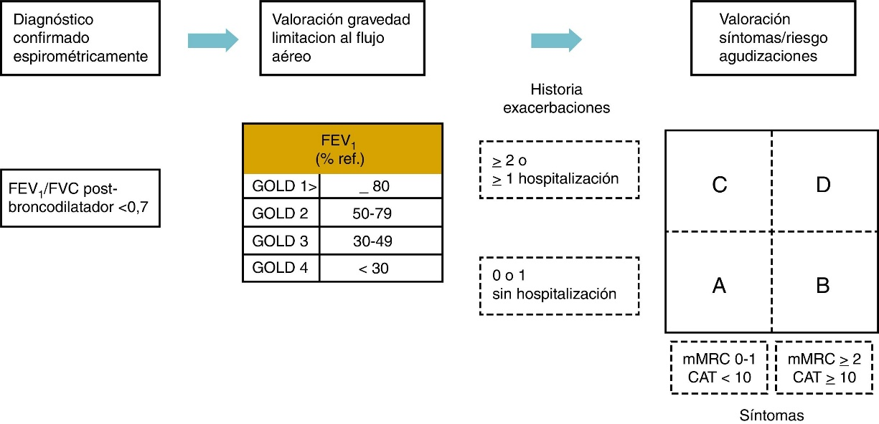
El instrumento de evaluación ABCD perfeccionado

Slide 28
Tratamiento
Los objetivos del manejo de la EPOC estable son:
Reducir a largo plazo la disminución de la función pulmonar
Prevenir las exacerbaciones
Reducir las hospitalizaciones y la mortalidad
Aliviar la disnea
Mejorar la tolerancia al ejercicio junto a la calidad de vida

Slide 29
Tratamiento No farmacológico
Cesar el hábito tabáquico
Vacunación
Educación
Actividad física
Suplementación nutricional
Rehabilitación pulmonar
Ventilación no invasiva
Cirugía: La cirugía (cirugía de reducción de volumen pulmonar) puede mejorar la capacidad de ejercicio y la mortalidad en pacientes con enfisema, sin embargo, la mortalidad a corto plazo es del 7%, y los mejores candidatos son los pacientes con VEF1 > 20% y PaCO2 normal. Los pacientes con peor función pulmonar pueden ser candidatos para una colocación de válvula endobronquial.

Slide 30
Tratamiento farmacológico

Slide 31
Tratamiento Farmacológico

Slide 32
Tratamiento - Consideraciones
Tras un día de entrenamiento con inhaladores de dosis medida; 50% de pacientes con deterioro cognitivo leve no podía usar correctamente el inhalador y 100% de los pacientes con demencia leve (Allen et al; 1997)
Meta análisis de 24 estudios de uso de inhaladores, 77% de los pacientes comete al menos un error durante su uso. (Brocklebank et al; 2001)
El uso correcto disminuye con la edad, mayores de 75 años, apenas un 14% (Brocklebank et al; 2001)
30 adultos mayores, 73 a 90 años. Viven solos y sin deterioro cognitivo. 29 aprenden la técnica correcta. A las 24 horas solo 36% de uso correcto. (Todd et al; 1990)
Se desprende entonces de la evidencia disponible, que el tiempo invertido en atención primaria, para reforzar la técnica inhalatoria, es tiempo bien invertido

Slide 33
Oxigenoterapia
La mayoría de las recomendaciones establece un uso de más de 15 horas diarias para obtener el máximo beneficio.
Esta se indica en pacientes con PO2 menores de 55mmHg o en menos de 60mmHg con hipertensión pulmonar o policitemia.
En el largo plazo mejora capacidad de ejercicio, función cognitiva y mortalidad.

Slide 34
Polifarmacia
En promedio los adultos mayores tienen entre 2 a 9 prescripciones diarias.
Los factores predisponentes para esta condición son:
Peores condiciones de salud
Múltiples enfermedades crónicas
Prescripción de múltiples médicos
Creciente demanda de salud
Expectativas de los pacientes
Avances terapéuticos
Educación
La renuencia a descontinuar fármacos antiguos.
La polifarmacia aumenta el riesgo de fármacos inapropiados, la falta de adhesión a los tratamientos, la morbilidad, la mortalidad y reacción adversa a fármacos.

Slide 35
Polifarmacia

Slide 36
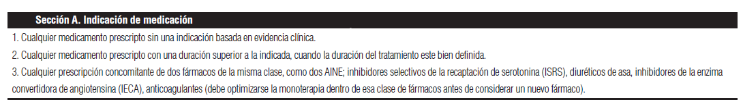
Stop

Slide 38
Conclusiones
Para finalizar se hace necesario entonces, reconocer que la EPOC es una patología paradigmática de la población geriátrica, que en la medida que este grupo etáreo aumenta la EPOC también se hace más presente.
Las consideraciones, van desde recordar los cambios propios del envejecimiento, como estos inclusive alteran, la respuesta al tratamiento y dificultan el diagnostico; que dependiendo de la presencia de deterioro cognitivo, pudiese el diagnostico, tener que basarse exclusivamente en lo clínico.
Debe el Médico de atención primaria reconocer e interpretar según la clínica de su paciente, la espirometría, que apoya el diagnostico (en los casos donde pueda contar con el examen) y repetir de ser necesario. Teniendo en cuenta que el diagnóstico diferencial puede ser difícil, dada la alta comorbilidad de este grupo.

Slide 39
Conclusiones
Las comorbilidades y la polifarmacia propia de este grupo de pacientes, deben ser primero identificadas y manejadas apropiadamente, con la derivación oportuna a los niveles que establecen las guías clínicas actualmente vigentes en nuestro país, e idealmente manejar un instrumento de evaluación de prescripción de medicamentos en adulto mayor.
En relación al tratamiento tan importante como las medidas farmacológicas, debe ser fortalecido el rol de la terapia no farmacológica que tiene adecuadamente demostrado su rol en alterar el curso de deterioro de función pulmonar, mejorando morbilidad y mortalidad. Destacando aquí el rol de la consejería para dejar el hábito tabáquico.

Slide 40
Conclusiones
Finalmente la adherencia a la terapia está marcada no solo por elementos físicos, se hace relevante la condición cognitiva de quienes presentan EPOC, existiendo herramientas sencillas para predecir la adherencia y la capacidad de usar inhaladores, determinando la necesidad de un tercero para garantizar un mejor curso clínico y evitar exacerbaciones, hospitalizaciones y mejorar calidad de vida. Destacando que el tiempo invertido en educación es un tiempo adecuadamente invertido, para el paciente y el sistema sanitario

Slide 41
Gracias

